Slide 1

Proyecto Final
Unlimit

Slide 2
Caracteristicas de la microempresa
02
01
03
Nos concentramos en determinadas ramas
Nuestras ventas son limitadas
de crecimiento
Fuerte adaptabilidad los cambios del entorno
04

Slide 3
Clasificacion de la empresa
Segun la actividad que desarrollan
Segun el tipo de poblacion
Segun la propiedad del capital
Segun la cantidad de funciones que desarrollan

Slide 4
Ventajas
01
02
Tenemos conocimiento apto
Ubicacion geografica

Slide 5
Desventajas
01
02
La competencia
Dificultad para introducirnos en el mercado

Slide 6
Gestion de la comercializacion

Slide 7
¡La idea!

Slide 8
Plan de viabilidad

Slide 9
Factores Difrenciadores

Slide 10
Estudio del mercado
Y su objetivo

Slide 11
Encuesta
Abierta
¿a que se dedica
¿En cuanto tiempo desea que le entregemos el sistema?
¿Cual es el presupuesto del que dispone?

Slide 12
Segmentacion del mercado

Slide 13
Analisis de la competencia

Slide 14
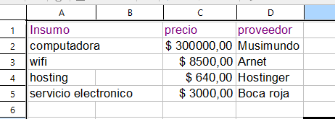
Plan de aprovisionamiento

Slide 15
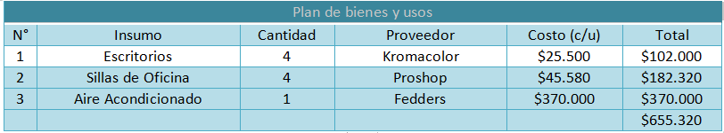
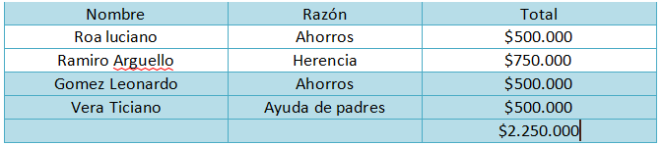
Plan de obtencion de bienes de uso

Slide 16
Plan de financiacion

Slide 17
Plan de microemprendimiento

Slide 18
Producto
La funcion
La apariencia
Modalidad de venta

Slide 19
Marketing
Mision
Vision
Objetivo
Estrategia

Slide 20
Marketing Mix
Producto
Precio
Plaza
Promoción

Slide 21
Costo del producto

Slide 22
Fijacion del precio de venta

Slide 23

Posicionamiento

Slide 24
Publicidad
Politica Publicitaria
Medios de publicidad

